Slide 1
আজকের ক্লাশে সবাইকে শুভেচ্ছা

Slide 2
পরিচিতি
বিষয়ঃ তথ্য ও যোগাযোগ প্রযুক্তি
শ্রেণিঃ ৬ষ্ঠ
অধ্যায়ঃ ৫
পাঠ : ১ (ইন্টারনেট)
সময়ঃ ৪৫ মিনিট
জাহাঙ্গীর আলম
সহকারী প্রধান শিক্ষক
দিঘুলীয়া শহীদ মিজানুর রহমান উচ্চ বিদ্যালয়, টাঙ্গাইল।
মোবাইল নম্বরঃ ০১৭১০-৫০০৭৬৯।
Email : jahangir.icttang@gmail.com

Slide 3
এসো আমরা একটি ভিডিও দেখি
ভিডিওটিতে কীসের কথা বলা হয়েছে?
ইন্টারনেট

Slide 4
পাঠ ঘোষণা
তাহলে আমাদের আজকের পাঠ
ইন্টারনেট

Slide 5
শিখনফল
এই পাঠ শেষে শিক্ষার্থীরা…
$$ ইন্টারনেট এর বর্ণনা দিতে পারবে;
$$ ইন্টারনেটের ব্যবহার বর্ণনা করতে পারবে।

Slide 6
ইন্টারনেট সম্পর্কে জানতে হলে চল কয়েকটি ঘটনার সাথে পরিচিত হই-
ঘটনা - ১
একদিন রাজু স্কুল থেকে বাসায় আসছে।

Slide 7
হটাৎ আকাশ ভেঙ্গে বৃষ্টি শুরু হল। সে ভিজতে ভিজতে বাড়ি ফিরল।

Slide 8
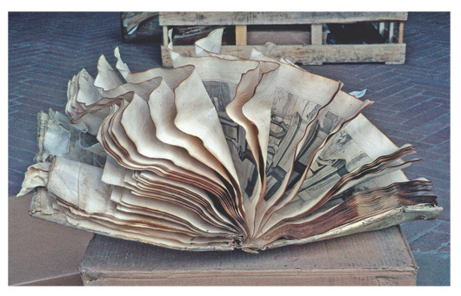
তার বই, ব্যাগ ভিজে একাকার হয়ে গেল। তার গণিত বইটি ভিজে পড়ার অযোগ্য।

Slide 9
তার আম্মু NCTB-এর ওয়েবসাইট থেকে যথা নিয়মে গণিত বইটি ডাউনলোড করে প্রিন্ট করে বাঁধাই করল।

Slide 10
ঘটনা: ২
দুই বন্ধুকে জরুরী কাজে একটা জায়গায় যেতে হবে কিন্তু পথ অচেনা

Slide 11
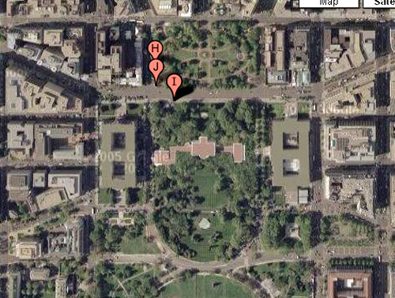
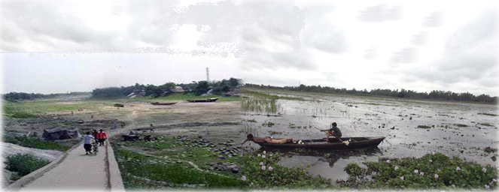
তারা ইন্টারনেটে প্রবেশ করে জায়গাটির সম্পর্কে খুঁটিনাটি সব কিছুই জেনে পরের দিন বিলের পাশ দিয়ে ছোট রাস্তা ধরে সেখানে পৌঁছে গেল

Slide 12
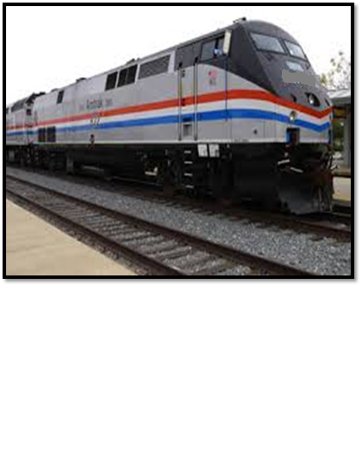
ঘটনা: ৩
ট্রেনে একজন যুদ্ধাহত মুক্তিযোদ্ধা তার দুই মেয়েকে নিয়ে বাড়ী যাচ্ছেন। সামনের সিটে বসা একজন বিদেশি। কথা প্রসঙ্গে ঐ বিদেশি বাংলাদেশের মুক্তিযুদ্ধের ইতিহাস জানা সম্পর্কে তা শখের কথা ব্যক্ত করেন।

Slide 13
ঐ বীর মুক্তিযোদ্ধা বাংলাদেশের মুক্তিযুদ্ধের ইতিহাস সম্পর্কে একটি লিংক দিলে উক্ত বিদেশি তখনই ল্যাপটপে বসে মুক্তিযুদ্ধের গৌরবময় ইতিহাস পড়তে লাগলো।

Slide 14
জোড়ায় কাজ
ইন্টারনেট কী?

Slide 15
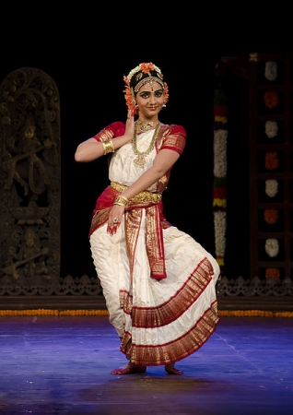
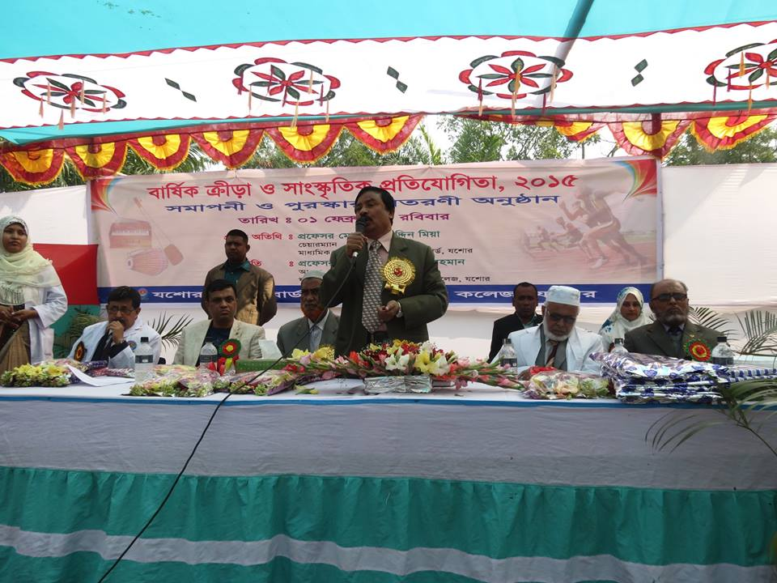
ঘটনা: ৪
স্কুলের বার্ষিক সংস্কৃতিক অনুষ্ঠান। মিলি অনুষ্ঠানে “টাগডুম টাগডুম বাজাই” গানটির সাথে নাচবে

Slide 16
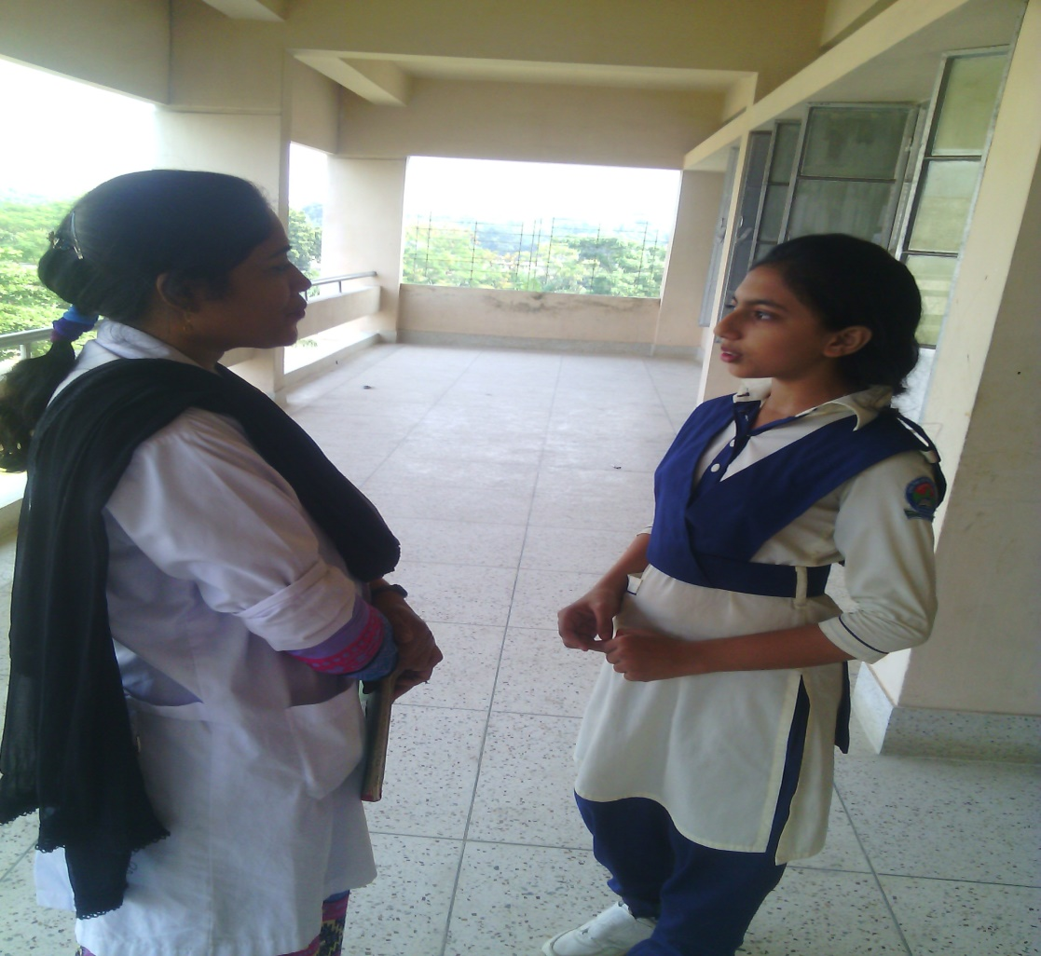
মিলির বাসায় কোন ক্যাসেট বা সিডি না থাকা মিলির মন খুব খারাপ। সে বিষয়টি তার শিক্ষিকা রওশন আরাকে জানালো

Slide 17
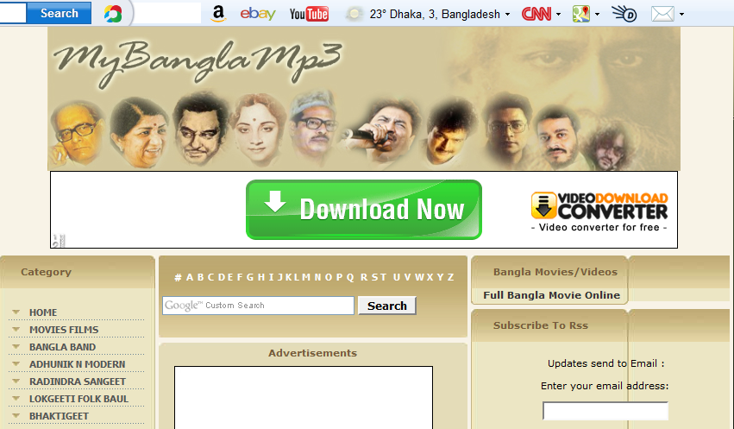
শিক্ষিকা রওশন আরা ইন্টারনেটে সার্চ দিয়ে দিয়ে গানটি ডাউনলোড করে দিলে মিলি পুরষ্কার বিতরণী অনুষ্ঠানে নেচে সকলকে মুগ্ধ করল।

Slide 18
দলীয় কাজ
দল-ক: শিক্ষার কোন কোন ক্ষেত্রে ইন্টারনেট ব্যবহার করা হয়?
দল-খ: স্বাস্থ্য সেবা কোন কোন ক্ষেত্রে ইন্টারনেট ব্যবহার করা হয়?
দল-গ: বিনোদনের কোন কোন ক্ষেত্রে ইন্টারনেট ব্যবহার করা হয়?
দল-ঘ: খেলাধুলার কীভাবে ইন্টারনেটের সাহায্য নিতে পারি?

Slide 19
মূল্যায়ন
সঠিক উত্তর
সঠিক উত্তর
আবার চেষ্টা কর
আবার চেষ্টা কর
আবার চেষ্টা কর
আবার চেষ্টা কর
আবার চেষ্টা কর
আবার চেষ্টা কর
(১) রাহাতের আম্মু কোথা থেকে বই ডাউনলোড করে দিলেন?
(ক) NAEM
(খ) NTRCA
(গ) NAPE
(ঘ) NCTB
(২) কিসের সাহায্যে কোন এলাকার ম্যাপ দেখা যায়?
(ক) Google Drive
(খ) Yahoo Map
(গ) Google Earth
(ঘ) Yahoo Earth

Slide 20
বাড়ীর কাজ
ইন্টারনেট ব্যবহার করে বাংলাদেশের জাতীয় জাদুঘরের অবস্থান খুঁজে বের করার উপায় লিখে আনবে ?

Slide 21
ধন্যবাদ

